Slide 1
Big Data Analysis (Python)
웹 크롤러(Web Crawler)란?
웹 크롤러(Web Crawler) – robots.txt
정적 크롤링 실습
정적 크롤링 데이터 저장(csv, pandas)
Assignments

Slide 2
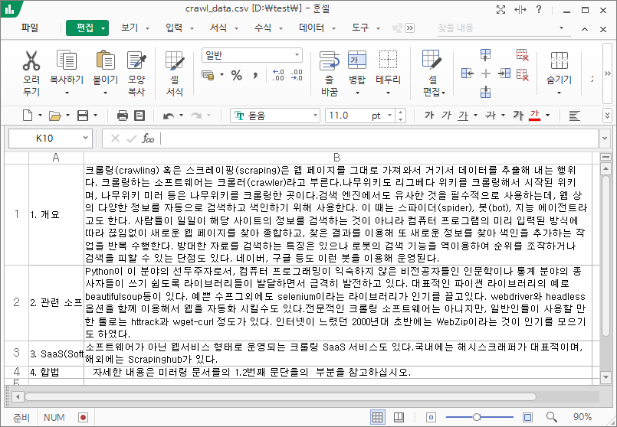
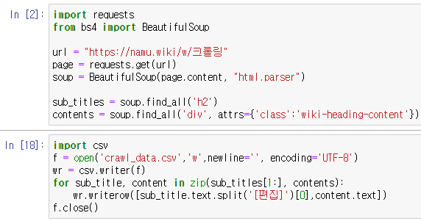
2-1. 정적 크롤링 – 데이터 저장(csv)
크롤링한 데이터 저장 및 분석을 위해 csv, pandas와 같은 데이터 분석 및 처리 라이브러리 활용
본 강의에서는 csv와 pandas 라이브러리를 활용한 저장을 수행
Python - CSV

Slide 3
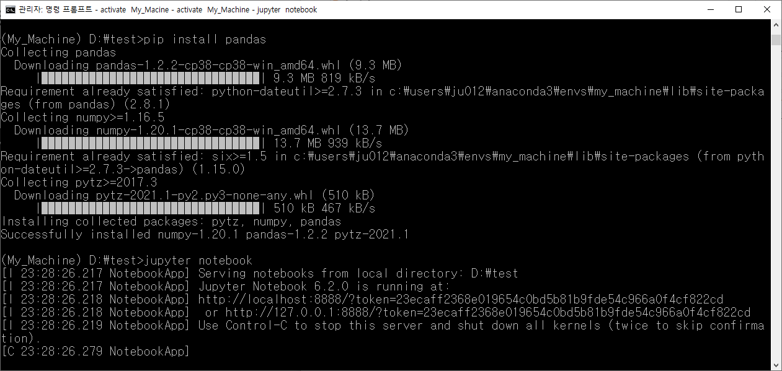
2-2. 정적 크롤링 – 데이터 저장(pandas)
데이터 분석(Data Analysis)을 위해 주로 사용되는 파이썬 라이브러리로 pip install pandas 명령어로 별도 설치가 필요함
> pip install pandas

Slide 4
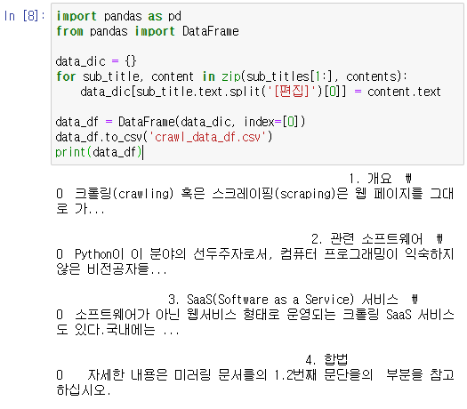
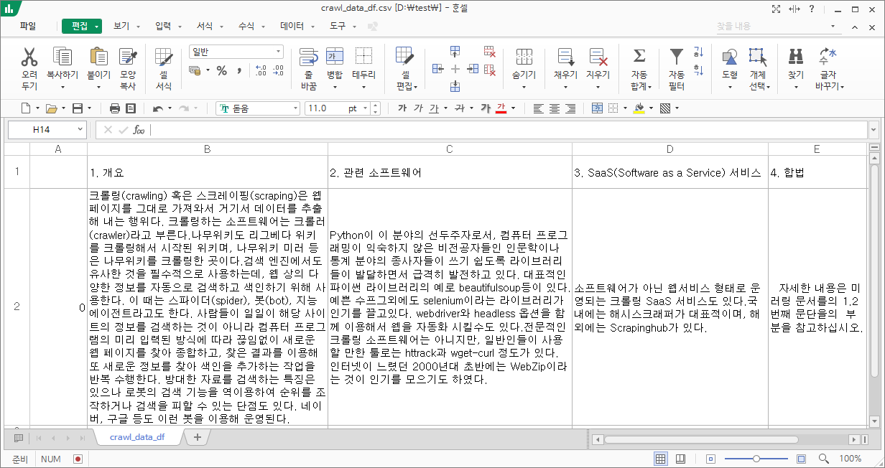
2-2. 정적 크롤링 – 데이터 저장(pandas)
라이브러리를 활용하여 데이터를 딕셔너리(data_dic)에 저장한 뒤 DataFrame으로 변환하여 CSV형태로 저장하는 방법도 있음
이 외에 다양한 pandas 라이브러리를 통해 데이터를 정제할 수 있음
Python - pandas

Slide 5
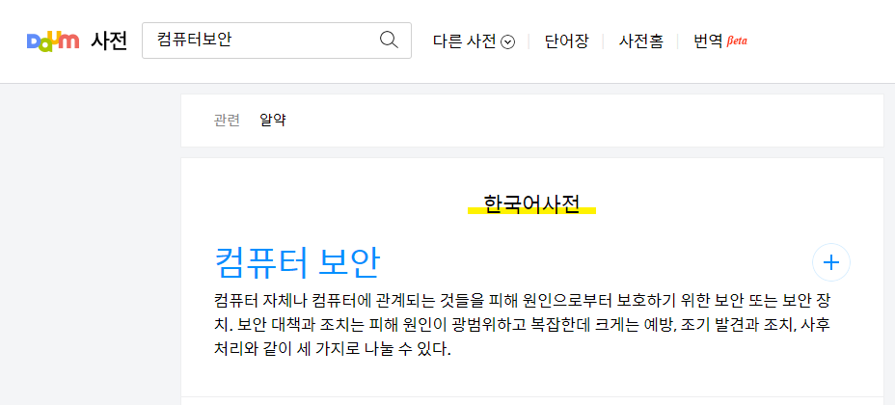
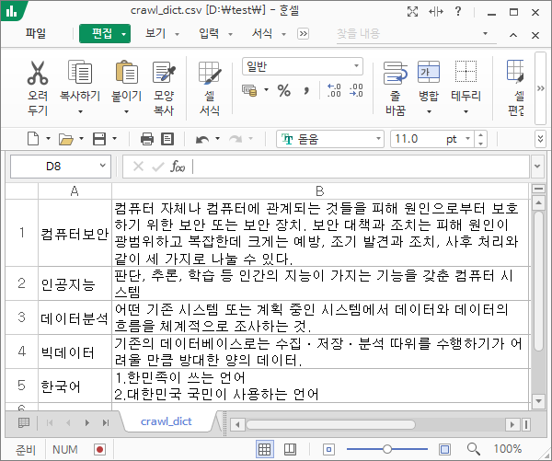
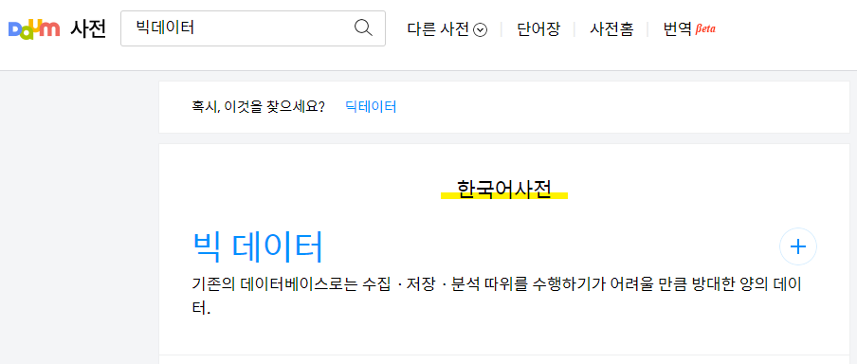
3-1. 정적 크롤링 – DAUM 사전 크롤링
다음 사전에 검색하고자 하는 키워드를 데이터 형태로 저장하는 코드를 작성하시오.
url = https://dic.daum.net/search.do?q=키워드
…

Slide 6
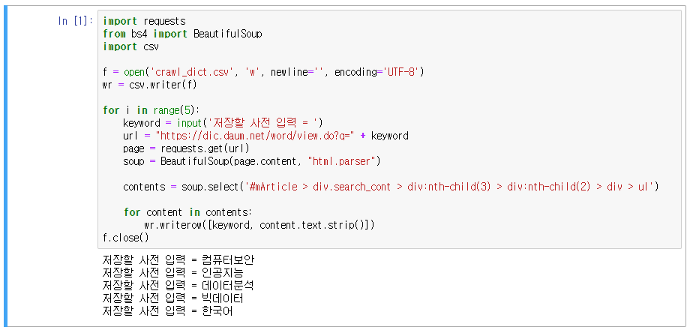
3-2. 정적 크롤링 – DAUM 사전 크롤링(소스코드)
다음 사전에 검색하고자 하는 키워드를 데이터 형태로 저장하는 코드를 작성하시오.

Slide 7
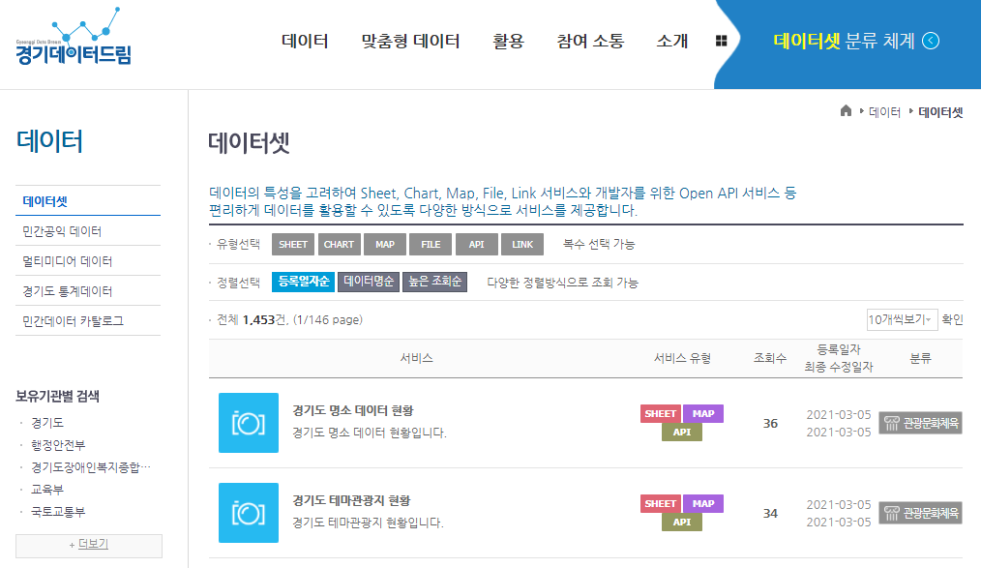
4-1. 정적 크롤링 – 경기데이터드림
브라우저 개발자 도구를 활용하여 데이터셋 목록을 크롤링하는 코드를 작성하시오. (페이지 설정)
url = https://data.gg.go.kr/portal/data/dataset/searchDatasetPage.do
브라우저 개발자 도구(F12)
페이지 URL 매개변수 또는
데이터 목록 URL 탐색
xxx.com/m.do?aa=3
데이터셋 목록 크롤링

Slide 8
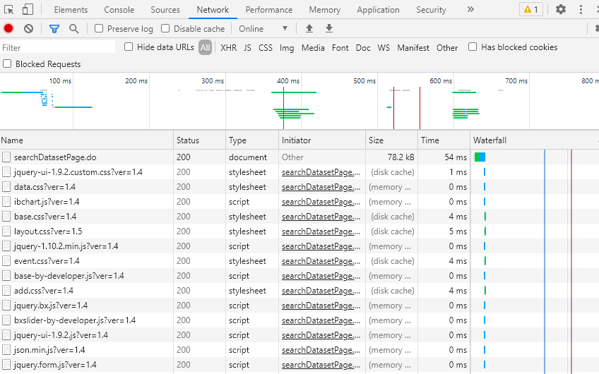
4-2. 정적 크롤링 – 브라우저 개발자 도구(F12)
개발자 도구(F12)의 Network를 통해 브라우저와 서버 사이에 주고 받는 동적 데이터를 탐색
Network는 서버와의 통신 내용을 보여주는 도구로 보이지 않는 리소스를 탐색하는데 유용
해당 페이지에서 F12 클릭
Network에서 page를 의미하는 URL 매개변수 탐색
https://developers.google.com/web/tools/chrome-devtools?hl=ko

Slide 9
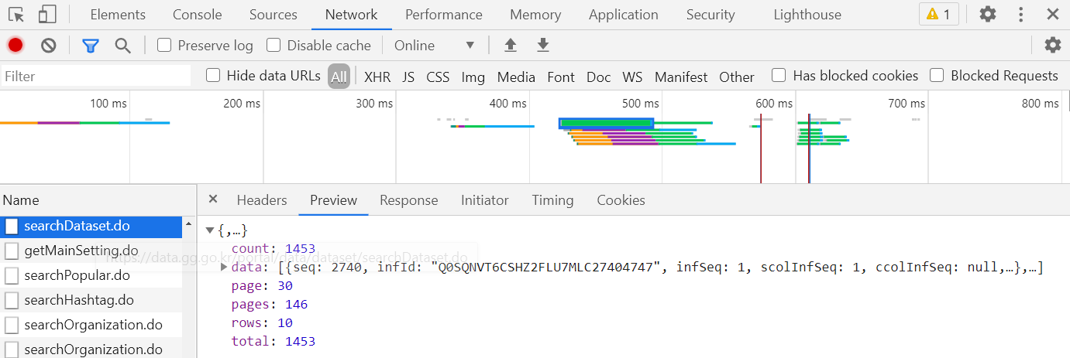
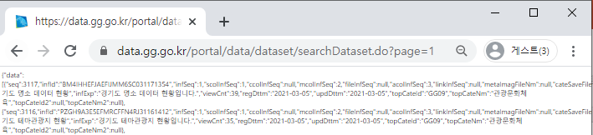
4-3. 정적 크롤링 – 브라우저 개발자 도구(F12)
Elements(HTML 코드 분석 및 수정 가능한 패널)에서는 탐색이 어려운 페이지인 URL을 탐색하기 위해 Network에서 분석을 수행함
브라우저 개발자 도구(F12)
(크롬, Edge 등 다양한 브라우저 지원)
Network 선택
(보이지 않는 페이지 매개변수 탐색)
searchDataset.do
(페이지 내용이 응답되는 페이지 탐색)
Preview 선택
(해당 페이지에 대해 응답된 부분 탐색)
데이터셋 목록 응답 URL

Slide 10
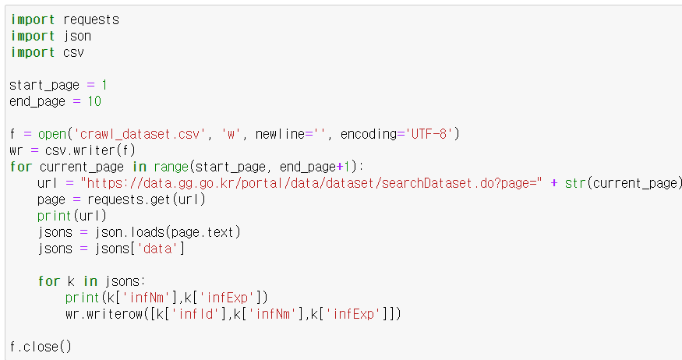
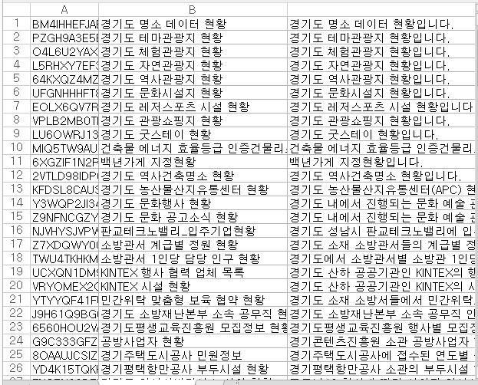
4-3. 정적 크롤링 – 소스코드
json 라이브러리는 파이썬에서 JSON을 다루기 위해 활용
크롤링한 데이터를 파이썬 딕셔너리 형태로 변환하기 위해 이용함

Slide 11
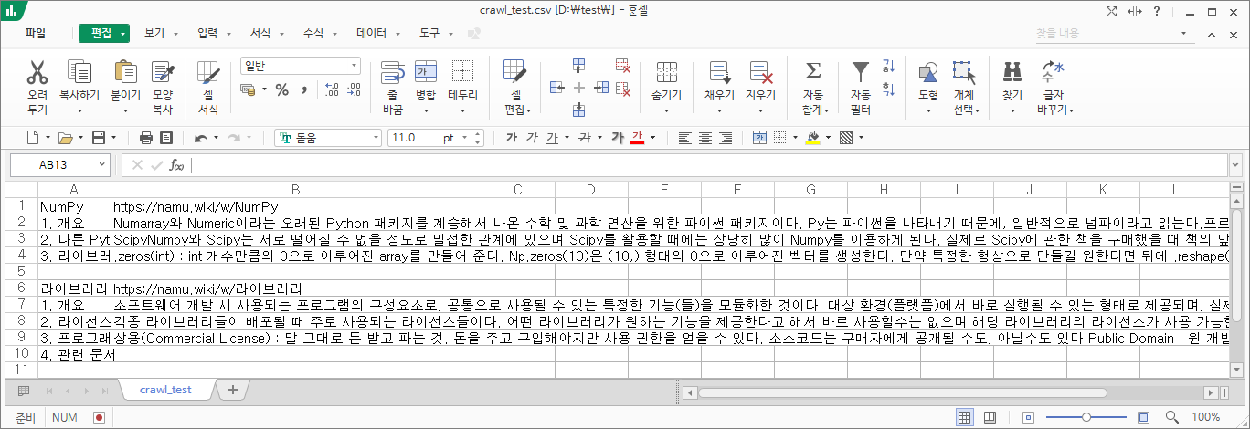
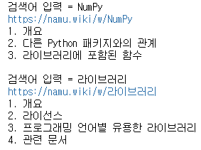
5. Assignments
1. 검색 키워드를 N회 입력받아 데이터를 아래와 같이 저장하는 코드를 작성하시오.
< 입력
< 입력
2. 다음 지정한 사이트에서 검색된 데이터를 원하는 방식대로 크롤링하여 저장하는 코드를 작성하시오.
지정 사이트
크롤링 조건
1) ‘위키백과’ https://ko.wikipedia.org/
2) ‘네이버사전‘ https://dict.naver.com/
3개 이상의 키워드를 이용하여 크롤링 코드가 동작되도록 할 것

Slide 12
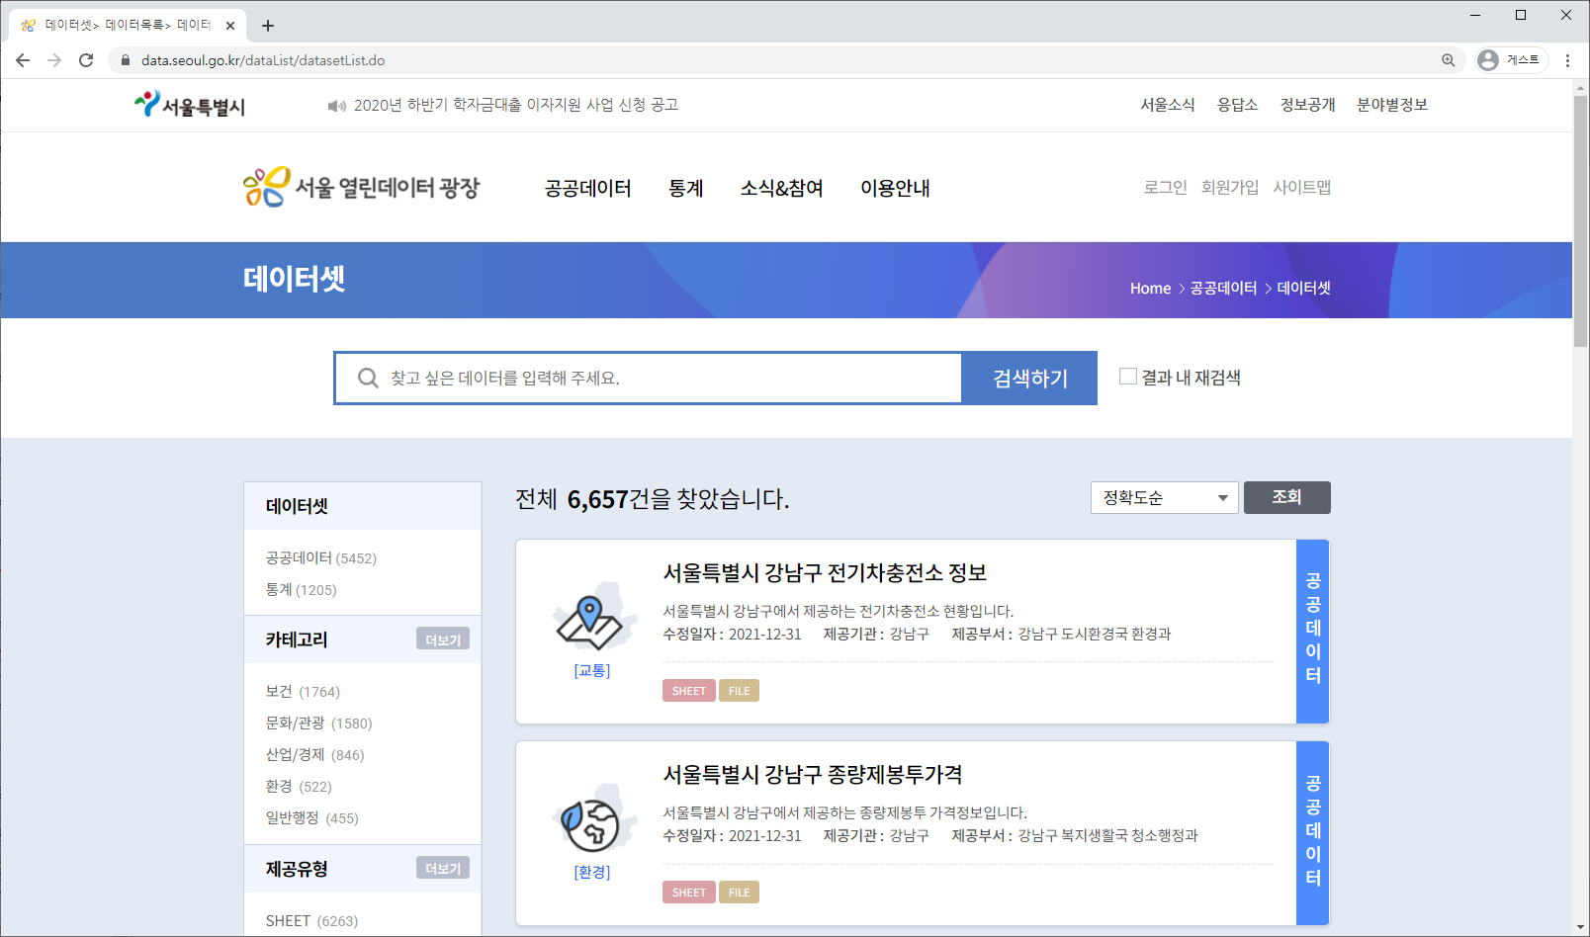
5. Assignments
3. 서울 열린데이터 광장 데이터셋 목록을 크롤링하여 저장하는 코드를 작성하시오.
크롤링 조건
start_page, end_page를 이용하여 반드시 다수의 페이지를 크롤링할 것
데이터셋 목록은 “데이터 명, 데이터 설명“ 등 다수의 컬럼을 포함하여 저장할 것

